Slide 1
Презентация «Советы родителям»
Компьютер – добро или зло?

Slide 2
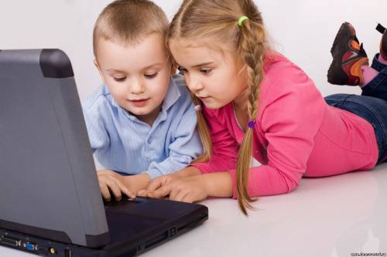
Современные дети способны с легкостью овладеть навыками работы с различными электронными компьютерными новинками. Но главное, чтобы наши дети не попали в зависимость от «компьютерного друга», а ценили живое, эмоциональное человеческое общение и стремились к нему. Так что такое компьютер для ребенка: добро или зло?

Slide 3
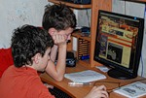
По данным статистики, 90% взрослых людей, работа которых связана с компьютером, жалуются в конце рабочего дня на общую усталость организма, и на различные боли в частности. К таким болям чаще всего относят – боль в глазах, так как глаза в процессе работы на компьютере страдают больше всего.
Следующая часто встречаемая боль – это боль в спине, связано это с неправильной рабочей позой. Так же, сюда можно отнести и боли в шее.
Теперь представьте, как устает организм ребенка во время работы с компьютером. У ребенка в возрасте до 18 лет, зрение не сформировалось окончательно, а так как при работе с компьютером больше всего страдают глаза, существует серьезная угроза для зрения ребенка.
Следующая очень серьезная опасность – психологическая. Современные дети, очень много времени проводят за компьютерными играми, эти игры в основном «стрелялки», «убивалки», «догонялки».

Slide 4
«Зло»компьютера:
Отрицательно влияет на физическое развитие детей.
Провоцирует проявление детской агрессии, жестокости.
Повышает состояние тревожности, нервозности и страха.
Снижает двигательную активность детей.
«Добро» компьютера:
Вызывает положительный интерес к технике.
Развивает творческие способности и воображение.
Позволяет развивать кругозор ребенка.
Устраняет страх перед новой техникой.
Позволяет получать новые знания.

Slide 5
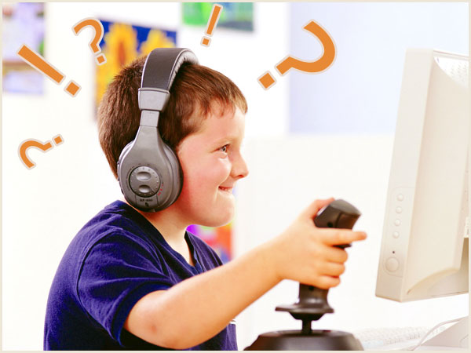
Никто не отменял правило Золотой Середины.
Компьютер способен стать эффективным средством развития ребенка. Но при этом очень важно, что находится внутри вашего компьютера, в какие компьютерные игры играют наши дети.
Специалистами разработаны требования, предъявляемые к компьютерной игре для детей дошкольного возраста.
Вот они:
В игре не должно быть текстовой информации о ходе и правилах игры. Эту функцию выполняют специальные символы или звуковые сигналы.
Изображения на экране должны быть крупными без мелких отвлекающих деталей.
В обучающих играх используются правильные ответы, доступные дошкольникам.
Нежелательно применение системы оценок в баллах.
Лучше, если программа имеет логическое завершение: построен дом, закончен рисунок.

Slide 6
Но важно не только правильно выбрать игру. Необходимо еще и верно организовать игровую деятельность ребенка с компьютером.
Ребенок может работать за компьютером не более 15 минут в день.
Лучше играть в компьютерные игры в первой половине дня.
В течение недели ребенок может работать с компьютером не более трех раз.
Комната, в которой он работает за компьютером, должна быть хорошо освещена.
Мебель (стол и стул) по размерам должны соответствовать росту ребенка.
Расстояние от глаз ребенка до монитора не должно превышать 60 см.
В процессе игр ребенка на компьютере необходимо следить за соблюдением правильной осанки ребенком.
После игры с компьютером нужно сделать зарядку для глаз.
Игровую деятельность с компьютером нужно сменить физическими упражнениями или играми.

Slide 7
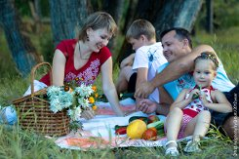
Как отвлечь ребенка от компьютера.
Совет № 1: Общайтесь со своим ребенком.
Делитесь с ребенком своими проблемами, пусть он почувствует себе с вами на равных, прочувствует, что вам нужна его поддержка, вы в ней нуждаетесь. Неплохо будет, если вы будете проводить регулярные семейные советы, во время которых будут разбираться семейные проблемы и конфликты.
Совет №2: Будьте для ребенка примером.
Действительно именно личный пример сможет вам дать ответ на вопрос о том, как отвлечь ребенка от компьютера. Не стесняйтесь вместе с ним записаться в секцию или кружок, выйти во двор слепить снеговика или крепость, а выходные провести в увлекательном походе, а не перед «телеком» с бутылкой пива и пультом в руках. Если вы будете всегда говорить, что вы устали на работе и у вас нет сил ни на что большое, вы во много раз больше рискуете потерять своего малыша в дебрях компьютерного мира.

Slide 8
Презентация Сюникаевой Н.В.
воспитателя МАДОУ «ДСКВ №8» г. Сосновоборск 2013г.

